Slide 1
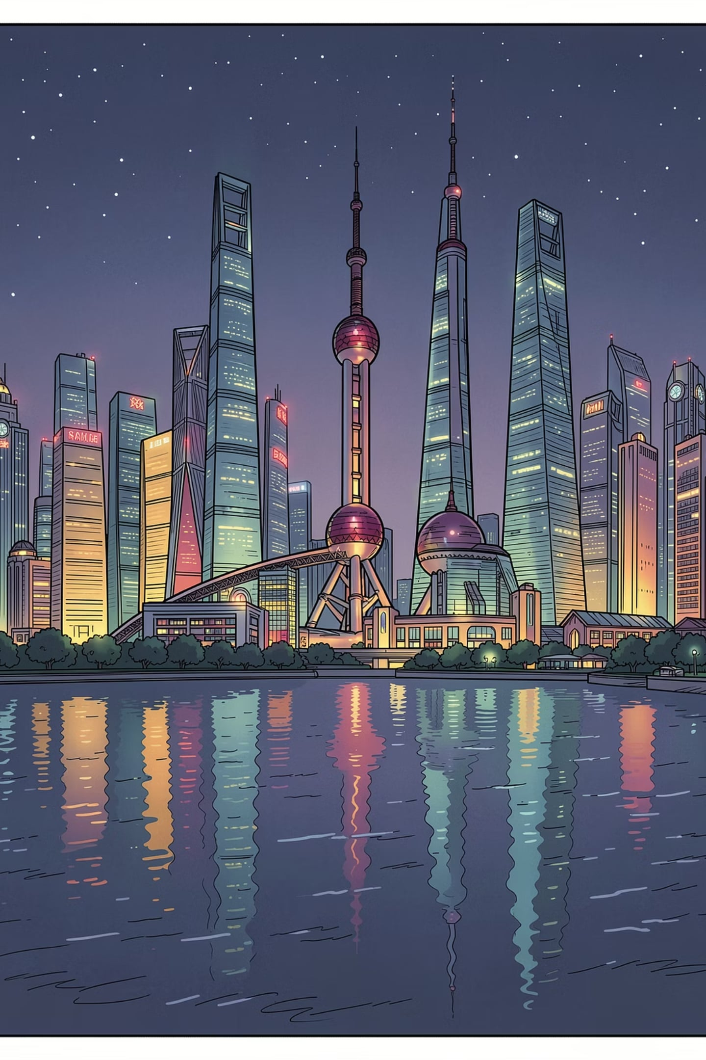
Çin'in Yükselişi
WTO'ya katılımdan küresel süper güce: 23 yılda yazılan benzersiz bir kalkınma hikayesi.

Slide 2
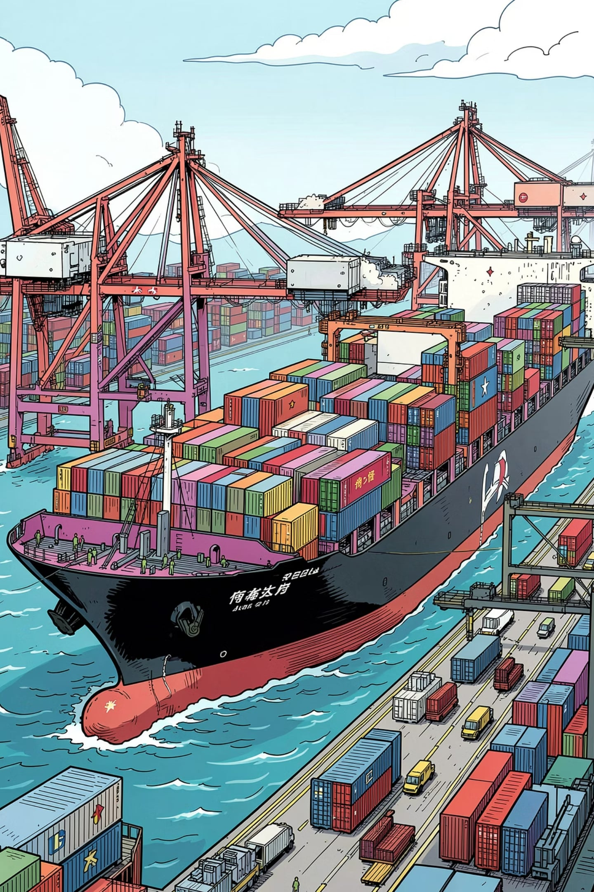
2001
Dönüm Noktası: WTO'ya Katılım
2001'de Dünya Ticaret Örgütü'ne katılım, Çin ekonomisi için kalıcı bir eşiği temsil etti. Küresel ticaretin kapıları ardına kadar açıldı ve düşük maliyetli üretim kapasitesiyle "Dünyanın Fabrikası" unvanı kazanıldı. Çin, kısa sürede küresel tedarik zincirlerinin merkezi haline geldi.
Ticaret Serbestisi
Üretim Üssü
Tarifeler düşürüldü, ihracat patladı ve küresel pazarlara erişim hızla genişledi.
Düşük işçilik maliyeti ve dev kapasiteyle Çin, küresel üretimin kalbi oldu.
Tedarik Zinciri Merkezi
Global şirketler üretimlerini Çin'e taşıdı, ülke tedarik zincirlerinin vazgeçilmez düğüm noktasına dönüştü.

Slide 3
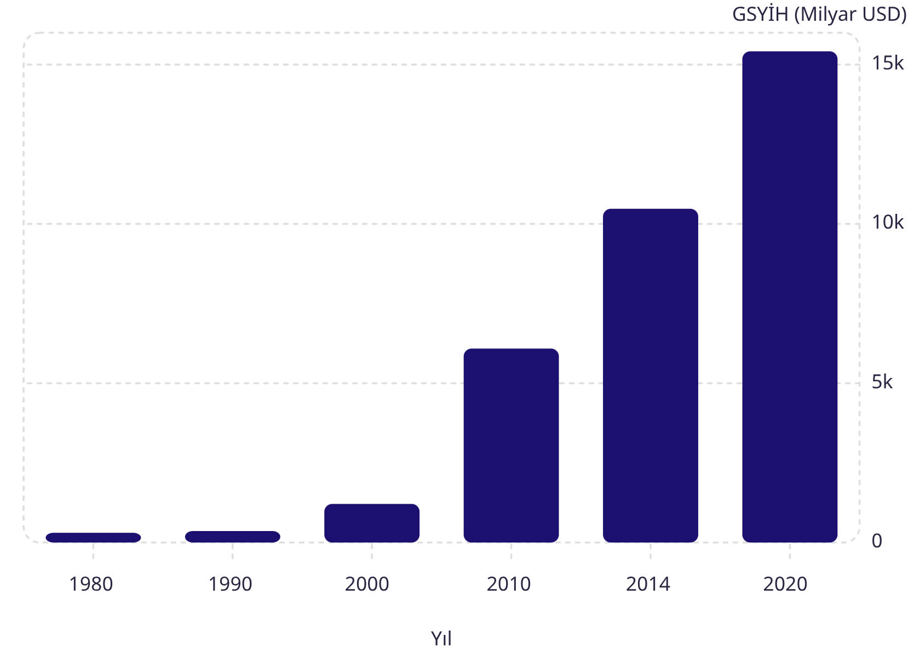

35 Yıllık Kesintisiz Büyüme
Büyümenin Boyutları
1978-2013 yılları arasında ortalama %10 yıllık büyüme hızıyla Çin, modern ekonomik tarihin en hızlı kalkınma örneğini sergiledi.
51 Kat Artış
SPP'de Bir Numara
GSYİH 1980'de 305 milyar dolardan 2020'de 15,4 trilyon dolara yükseldi.
2014 itibarıyla Satın Alma Gücü Paritesine göre dünyanın en büyük ekonomisi unvanını kazandı.

Slide 4
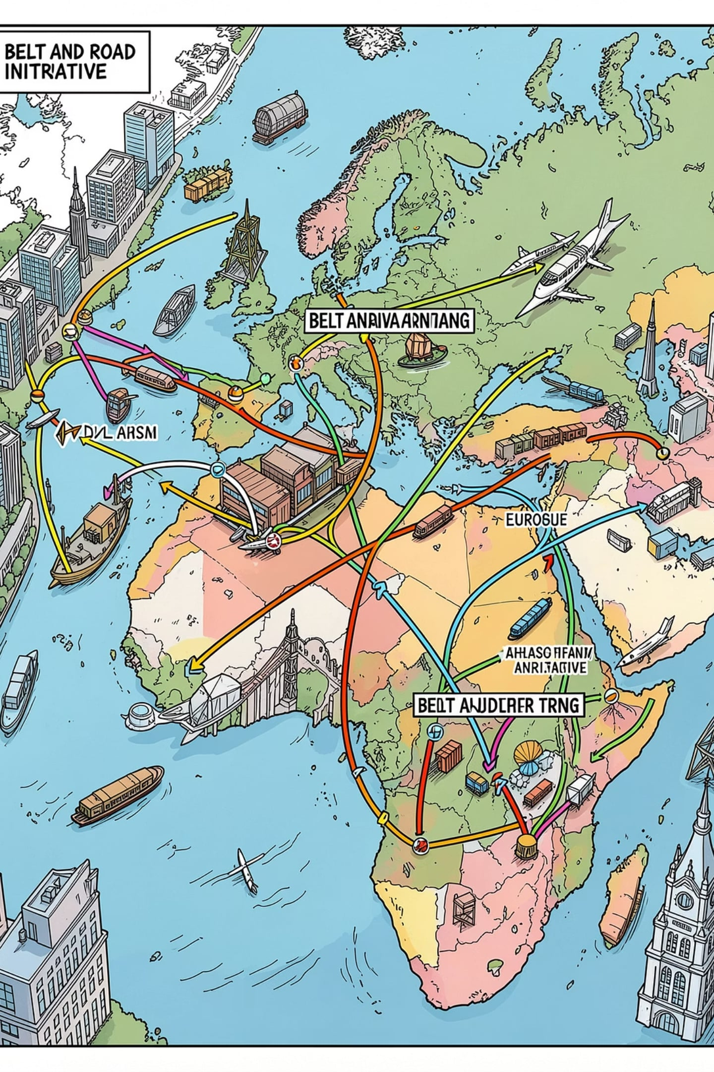



Küresel Ticaretin Mimarı
Çin, yalnızca bir üretici değil; küresel ticaretin stratejik mimarına dönüştü. Bir Kuşak Bir Yol Girişimi ile Asya, Avrupa ve Afrika'yı birbirine bağlayan dev bir ticaret ağı inşa edildi.
3,6 Trilyon $ İhracat
Bir Kuşak Bir Yol
2024 itibarıyla dünyanın en büyük ihracatçısı konumunda.
150'den fazla ülkeyi kapsayan altyapı ve ticaret koridoru.
En Büyük İmalat Pazarı
Dünyanın hem en büyük üreticisi hem de en büyük tüketici pazarı.

Slide 5
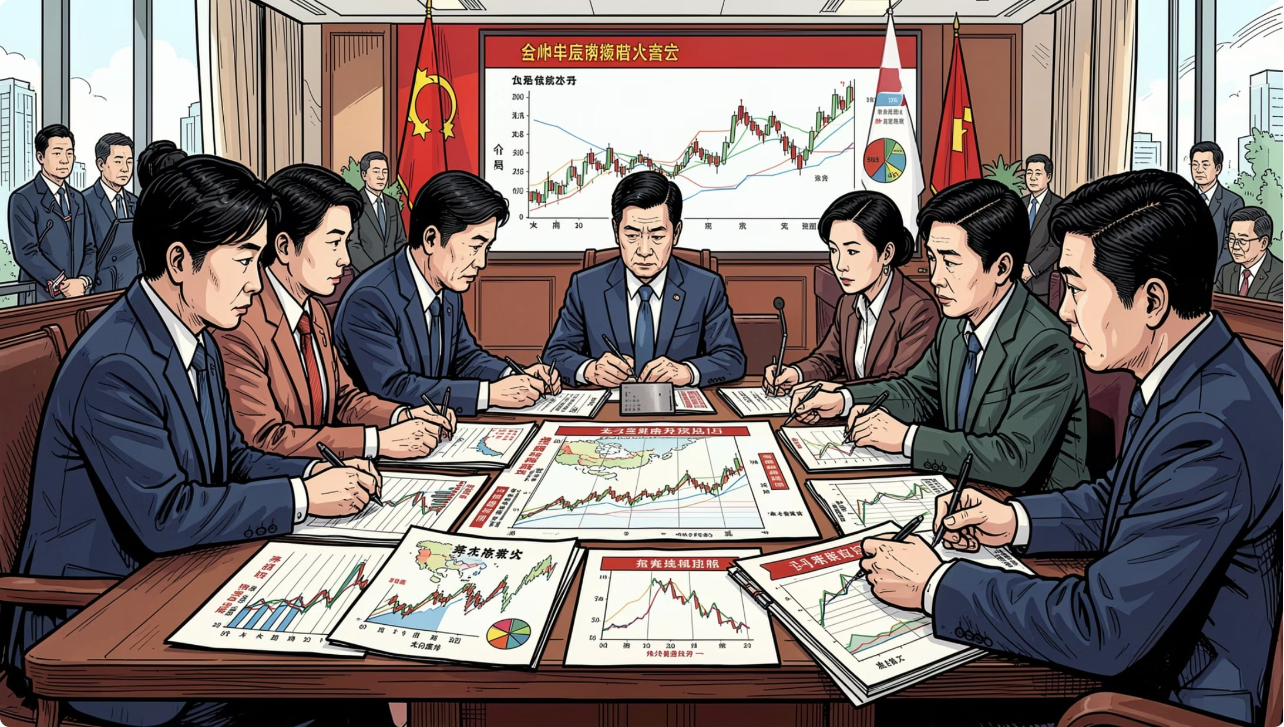
Devlet Kapitalizmi ve Stratejik Planlama
Hibrit Başarı Modeli
Çin modeli, piyasa ekonomisinin dinamizmi ile devlet otoritesinin uzun vadeli planlama gücünü benzersiz biçimde birleştiriyor.
1
Beş Yıllık Planlar
2
Stratejik Devlet Kontrolü
3
Küresel Şampiyonlar
Her dönem belirlenen sektör öncelikleri ve büyüme hedefleri ekonomiye yön veriyor.
Finans, enerji ve teknoloji gibi kritik sektörlerde devlet ağırlığı korunuyor.
Huawei, Alibaba ve BYD gibi devler, devlet desteğiyle küresel liderliğe yükseldi.

Slide 6
İşgücünden İnovasyona Dönüşüm
Çin, ucuz işgücü modelinden teknoloji liderliğine doğru stratejik bir dönüşüm geçirdi. Şehirleşme ve Ar-Ge yatırımları bu dönüşümün temel taşlarını oluşturdu.
%65
%2,5
5G
Şehirleşme Oranı
Ar-Ge Harcaması
Teknoloji Liderliği
2000'de %40 olan oran 2023'te %65'e yükseldi; yüz milyonlar kentlere göç etti.
GSYİH içindeki Ar-Ge payı 2000'deki %0,9'dan 2023'te %2,5'in üzerine çıktı.
Taklit ürün döneminden 5G, yapay zeka ve uzay teknolojilerinde küresel öncülüğe geçiş.

Slide 7
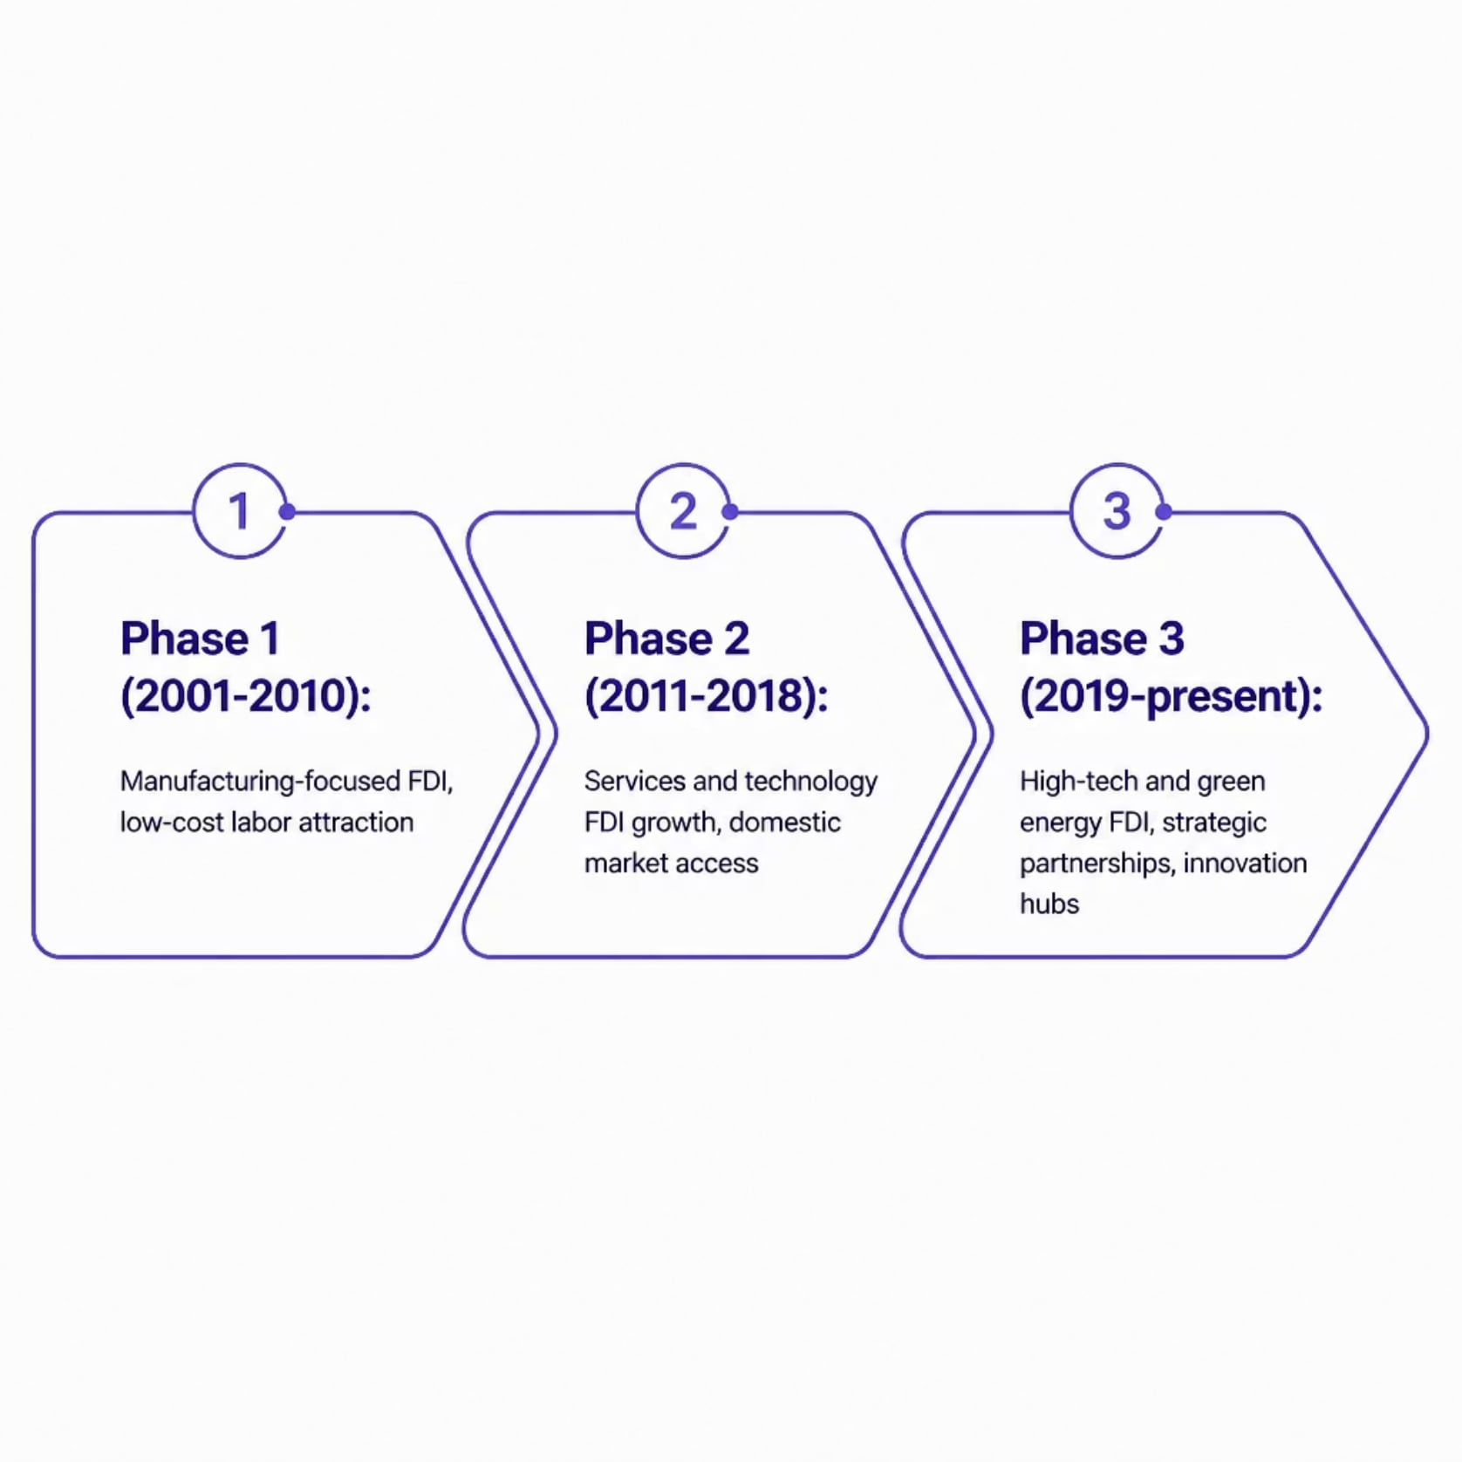
Doğrudan Yabancı Yatırımlar (FDI)
Küresel Sermayenin Ana Merkezi
Çin, onlarca yıl boyunca gelişmekte olan ülkeler arasında en fazla FDI çeken ülke oldu. Yabancı yatırımcılar, Çin'in üretim kapasitesini ve iç pazar potansiyelini değerlendirmek için akın etti.
İmalat Güçlendirme
Yüksek Teknoloji Teşvikleri
Stratejik dış ortaklıklar üretim kapasitesini ve teknoloji transferini hızlandırdı.
Güncel politikalar, geleneksel imalattan yapay zeka ve yarı iletken gibi alanlara kaydı.

Slide 8
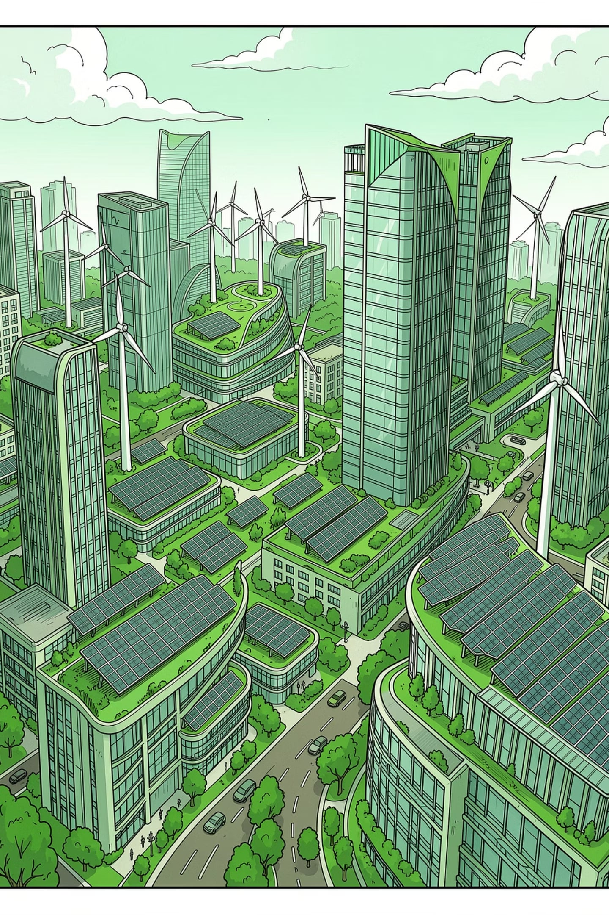
2014 SONRASI
Yeni Normal: Sürdürülebilirlik ve Kalite
2014'te ilan edilen "Yeni Normal" kavramıyla Çin, yüksek hızlı büyümeden sürdürülebilir ve kaliteli büyümeye geçiş sinyali verdi.
🌱 Karbon Hedefi
⚡ Yeşil Enerji
2030'a kadar karbon emisyonunu zirve noktasına taşıma ve 2060'ta nötr olma taahhüdü.
Güneş, rüzgâr ve elektrikli araçlarda dünya liderliğine oynuyor; küresel üretim kapasitesinin yarısından fazlası Çin'de.
💎 Yüksek Katma Değer
Nitelikli üretim, dijital ekonomi ve hizmet sektörüne stratejik odaklanma.

Slide 9
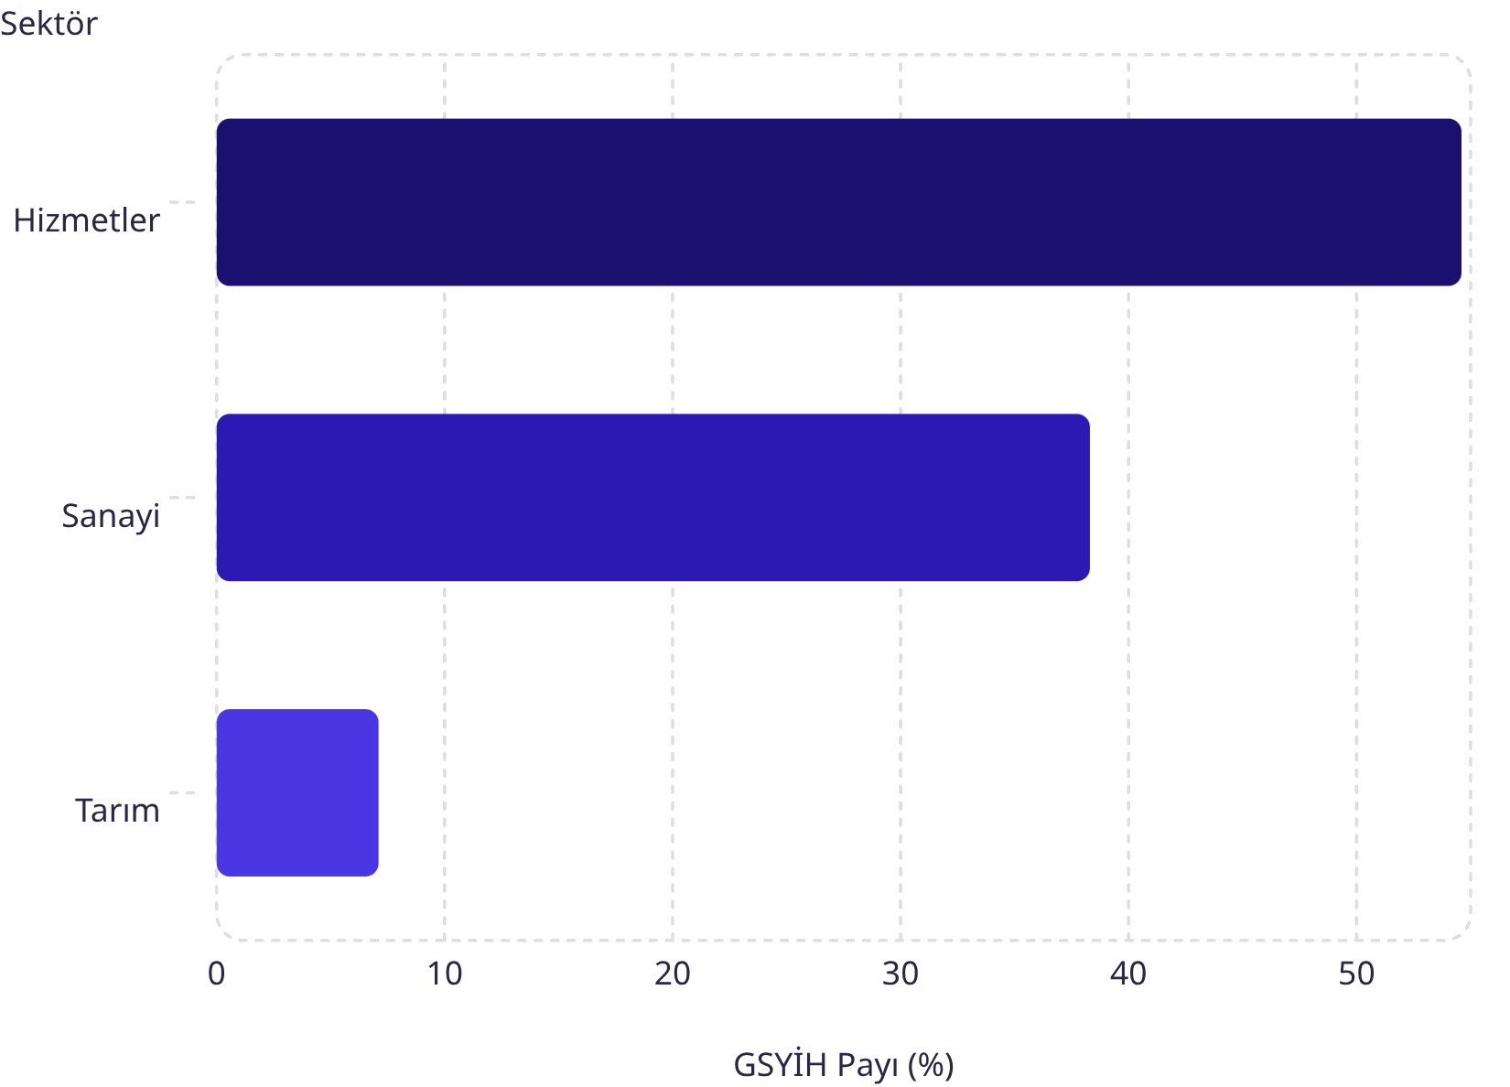

Bugünün Çin'i: Dünya Ekonomisinin Kalbi
Modern Ekonomik Yapı
2024 tahminlerine göre Çin, 18,3 trilyon dolar GSYİH ile dünyanın ikinci büyük ekonomisi konumunda. Ekonomik yapı köklü biçimde dönüştü: tarımın payı küçülürken sanayi ve hizmetler öne çıktı.
Yuan'ın Yükselişi
Hizmet Ekonomisi
Küresel finansal piyasalarda Çin yuanının rezerv para birimi olarak ağırlığı artıyor.
GSYİH'nın %54,6'sını oluşturan hizmet sektörü, modern ekonominin omurgası haline geldi.

Slide 10
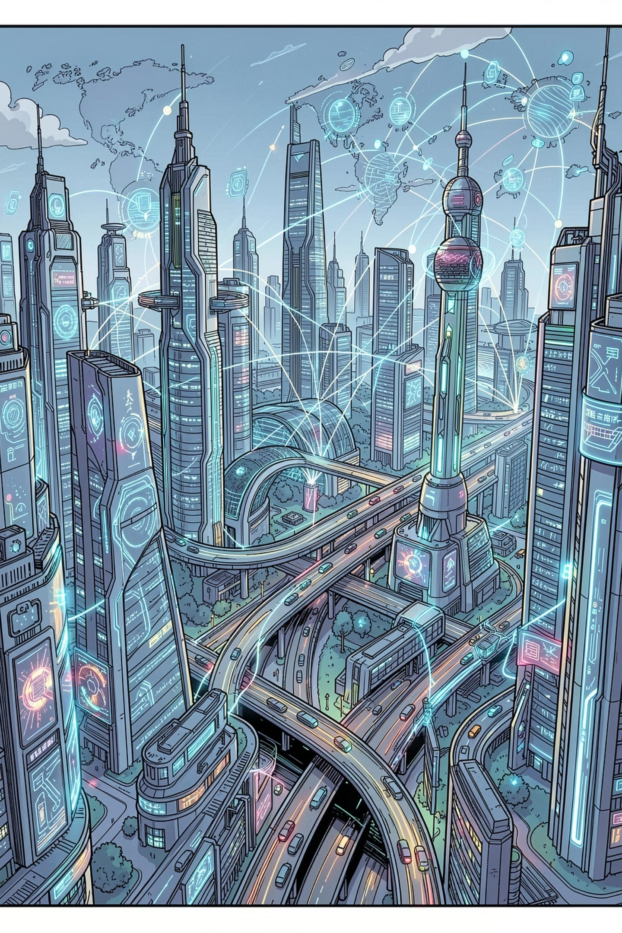



Geleceğin Perspektifi: Süper Güçten Küresel Öncüye
Çin, tarihsel olarak kaybettiği "dünyanın en büyük ekonomisi" konumunu geri kazandı. Artık yalnızca ekonomik büyüklük değil; teknolojik ve jeopolitik rekabette merkez ülke rolü öne çıkıyor.
Teknoloji Liderliği
Yapay zeka, kuantum bilişim ve uzay teknolojilerinde küresel öncülük hedefi.
Jeopolitik Etki
Bir Kuşak Bir Yol ve çok taraflı diplomasiyle yeni bir küresel düzen inşası.
Sürdürülebilir Vizyon
Yeşil kalkınma modeliyle dünyanın enerji ve iklim gündemini şekillendirme iddiası.

